Slide 1

MSR路由器3G和4G Modem配置管理简介

Slide 2
引入
随着无线通信网络的快速发展，3G和4G已经成为了人们日常生活中的最常使用的通信技术之一，不仅能够支持更高速率的移动多媒体业务，还能提供更高的服务质量，实现了语音业务为主的多媒体数据通信，具有更强的多媒体业务服务能力和极大的通信容量。

Slide 3
01
3G&4G技术简介
02
MSR路由器3G&4G常见应用场景
03
MSR路由器3G&4G真机配置实现
04
MSR路由器3G&4G配置常见问题
及维护方法

Slide 4
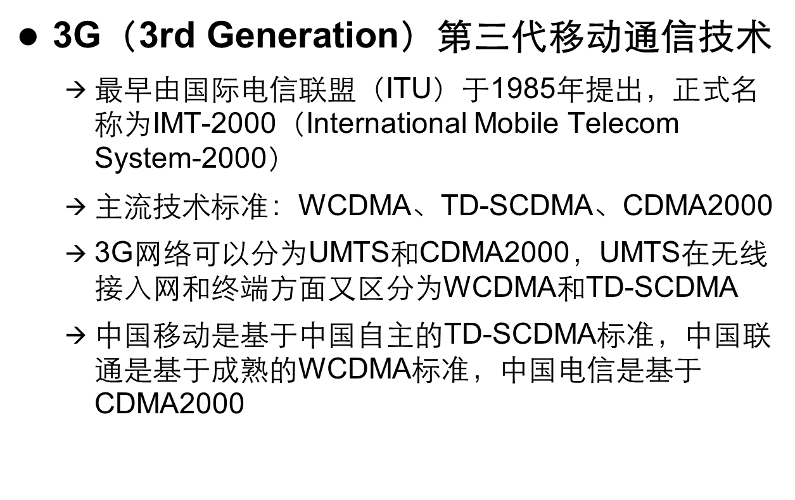
3G技术基础知识

Slide 5
3G技术特点
全球统一频段
全球统一制式
全球无缝漫游能力
高频谱效率
支持移动多媒体业务

Slide 6
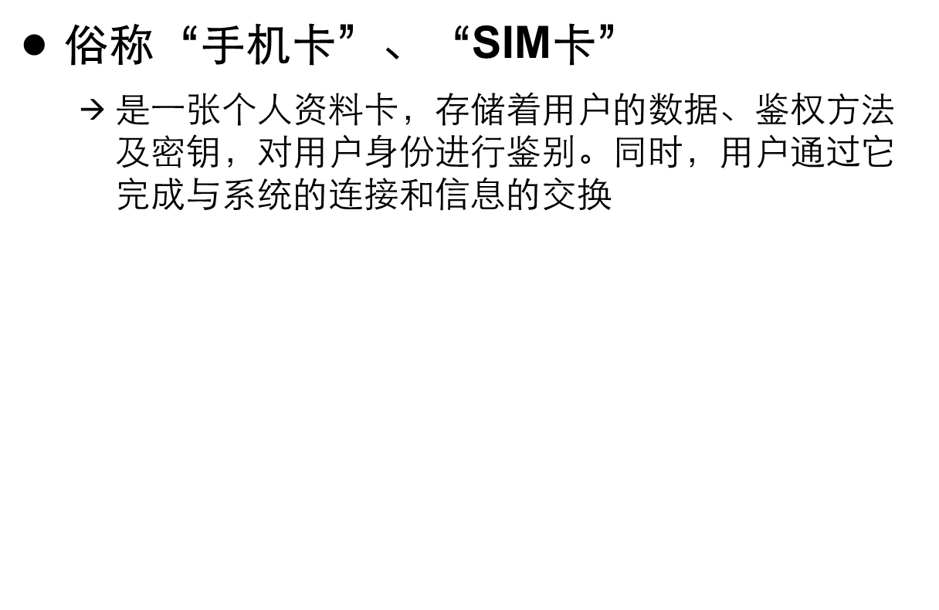
终端识别模块
卡名 | 简称 | 英文全称 | 应用无线通信系统系统
用户身份识别模块 | SIM | Subscriber Identity Module | GSM、WCDMA、TD-SCDMA
用户身份识别模块 | UIM | User Identity Module | IS-95、CDMA2000、CDMA-EVDO
通用用户身份识别模块 | USIM | Universal Subscriber Identity Module | GSM、WCDMA、TD-SCDMA
Notes:
建立持续性表项，某次业务数据流后续报文送到同一实服务器

Slide 7
4G技术基础知识
电信
LTE(Long Term Evolution,长期演进)
  由3GPP组织制定的UMTS技术标准的长期演进，于2004年12月在3GPP多伦多会议上正式立项启动
  根据双攻方式分为FDD-LTE和TDD-LTE
  移动联通电信均有TDD-LTE牌照，但频谱不同
  FDD-LTE牌照目前只有联通电信有
联通

Slide 8
MSR路由器3G&4G Modem管理介绍
电信
MSR路由器在设备上安装3G/4G Modem模块后，设备就可以接入3G/4G网络。3G/4G Modem模块分为:
    内置3G/4G Modem模块
    USB 3G/4G Modem模块
    SIC-3G/4G Modem模块
联通

Slide 9
3G&4G无线通信特点及优势
电信
3G&4G无线通信很好的满足了不方便获取有线链路资源或者需要移动通信的应用场景的通信需求，增强了路由器及网关设备的通信适应能力。
3G&4G无线通信覆盖的网络是是一个公网环境，利用路由器或者网关设备强大的网络安全和数据加密功能，可以解决无线通信应用的安全隐患。
3G&4G无线通信的带宽得到了提升，可用性大大增加，为其普及和推广应用创造了有利条件。
联通

Slide 10
01
3G&4G技术介绍
01
02
MSR路由器3G&4G常见应用场景
03
MSR路由器3G&4G真机配置实现
04
MSR路由器3G&4G配置常见问题
及维护方法

Slide 11
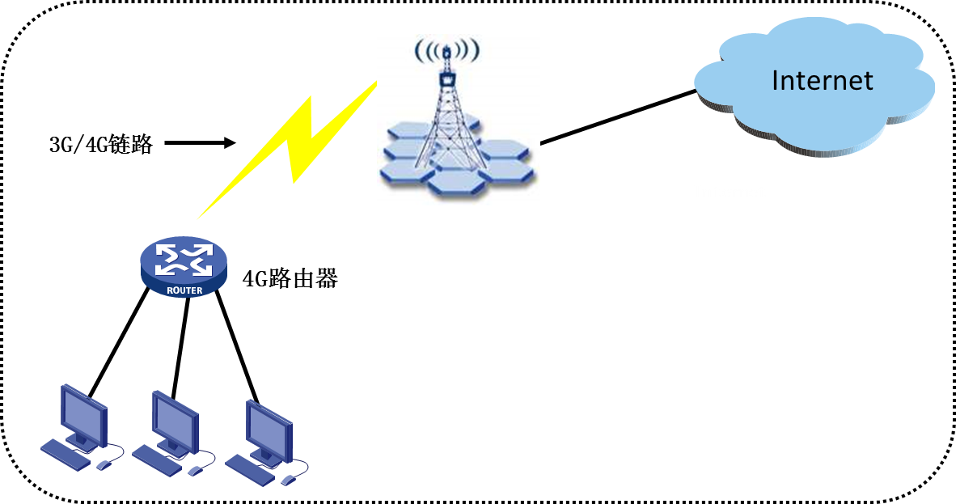
典型组网-普通拨号联网

Slide 12
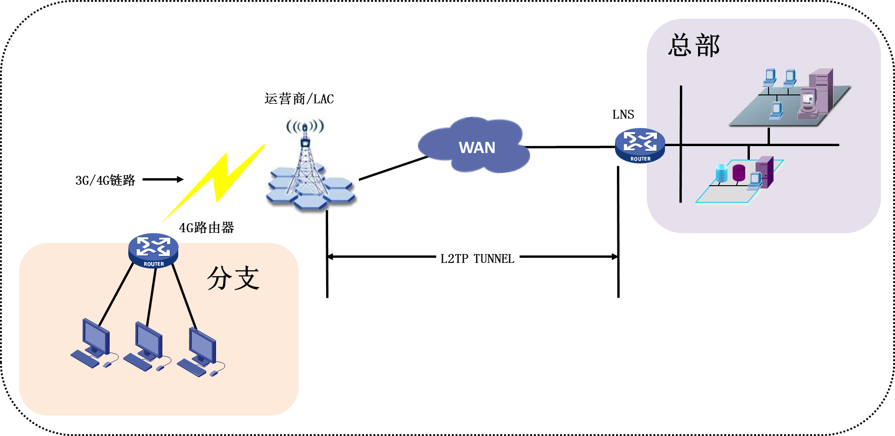
典型组网-VPDN联网
通过4G路由器配置的用户名后面的域名来决定与那个企业的LNS建立L2TP VPN，比如test@test.h3c.com

Slide 13
不同联网方式下的配置区别
普通拨号联网下的APN配置：
#
apn-profile test
apn static 3gnet //此处指定运营商接入点名称
#
VPDN联网下的APN配置：
#
apn-profile test1
apn static test@vpdn.h3c.com //用户名和域名信息连接对端LNS
authentication-mode pap user test password cipher $c$3$3do92xkTe74zJw34AvoeUIlfblrilV0=
#

Slide 14
01
3G&4G技术介绍
01
02
MSR路由器3G&4G常见应用场景
03
MSR路由器3G&4G真机配置实验
04
MSR路由器3G&4G配置常见问题
及维护方法

Slide 15
1.实验目的
通过使用我司的MSR系列路由器进行真机的实际操作3G&4G联网配置：
  理解3G&4G原理
  了解我司产品3G&4G接入连接的配置方式
  学会常见问题的排查过程
通过本次实验，深刻理解3G&4G联网通信方案的主要特点和优势。

Slide 16
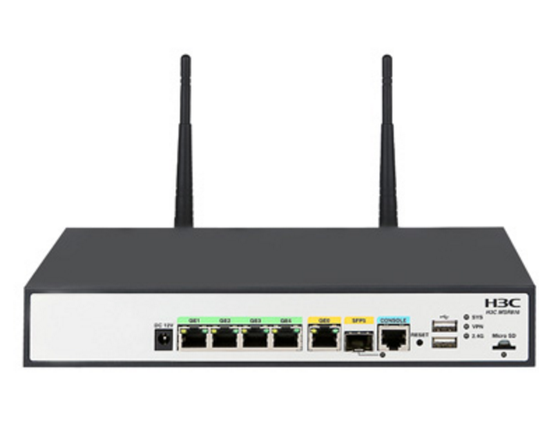
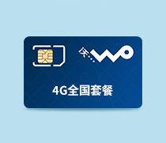
2.实验使用的主要设备及材料
H3C MSR 810 WiNet路由器
中国联通4G电话卡一张

Slide 17
3.实验拓扑及联网方式
使用如下拓扑进行H3C MSR 810 WiNet路由器普通拨号联网的实现

Slide 18
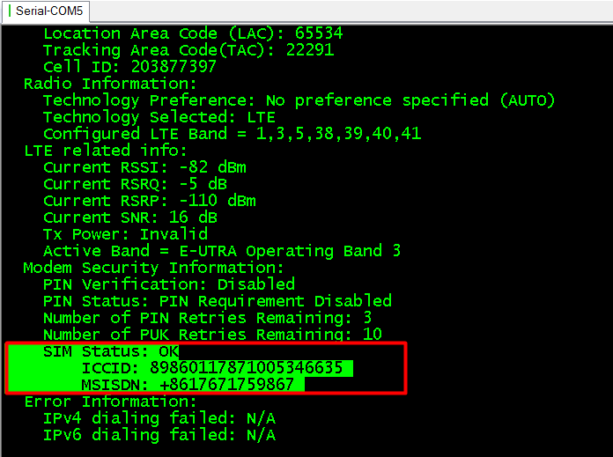
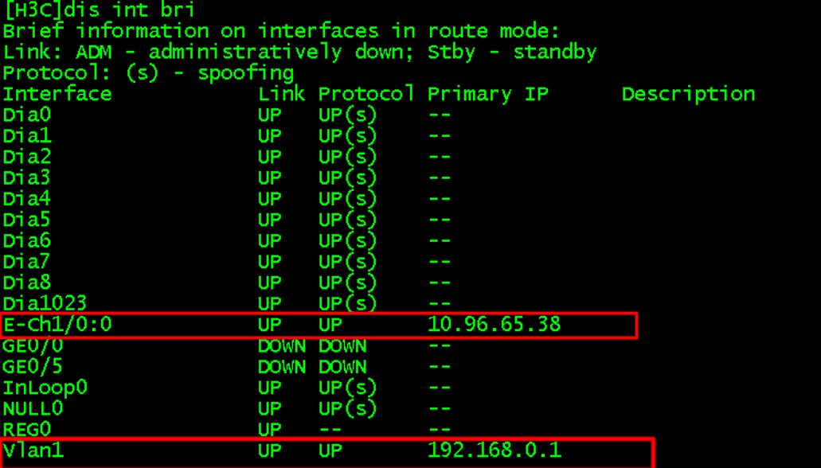
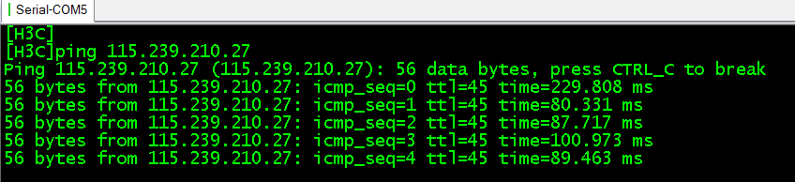
4.实验过程
<H3C>dis current-configuration //显示当前配置
#
dialer-group 1 rule ip permit //配置拨号组1
#
apn-profile test //定义一个apn描述，描述名为tset
apn static 3gnet //移动为cmnet，联通为3gnet，电信没有APN
#
acl advanced 3000
rule 0 permit ip source 192.168.0.0 0.0.0.255
#
controller Cellular 1/0 //进入移动接口视图
eth-channel 0 //通道化出一个以太网接口eth-channel 0
#
interface Eth-channel1/0:0 //进入通道化以太网接口视图
dialer circular enable //开启循环拨号功能
dialer-group 1 //将接口加入拨号组1中
dialer timer idle 0 //设置接口拨号成功后永久在线
dialer timer autodial 60 //设置接口拨号失败的重拨间隔
dialer number *99# autodial //移动联通用*99# ，电信用#777
ip address cellular-alloc //配置通道化以太网接口通过DHCP自动获取IP地址
nat outbound 3000
apn-profile apply test //在接口下应用名为test的APN接入点描述
#
ip route-static 0.0.0.0 0 Eth-channel 1/0:0 //配置一条静态路由，指向4G出接口
#
首先将联通4G卡插入设备背部SIM卡插槽中，检测SIM卡是否被路由器识别到，无法被识别到时可以对设备进行重新启动或者4G modem进行重启
路由器能够正常检测到SIM的信息后，其次对路由器的联网进行配置，配置信息如图：
配置完成后，对设备通道化以太网口进行检查，看通道化以太网口是否UP，并获得了公网IP
检查获得公网IP后，使用设备进行公网站点ping测试
使用终端连接路由器，配置终端相应联网配置
连接入网

Slide 19
01
3G&4G技术介绍
01
02
MSR路由器3G&4G常见应用场景
03
MSR路由器3G&4G真机配置实验
04
MSR路由器3G&4G配置常见问题
及维护方法

Slide 20
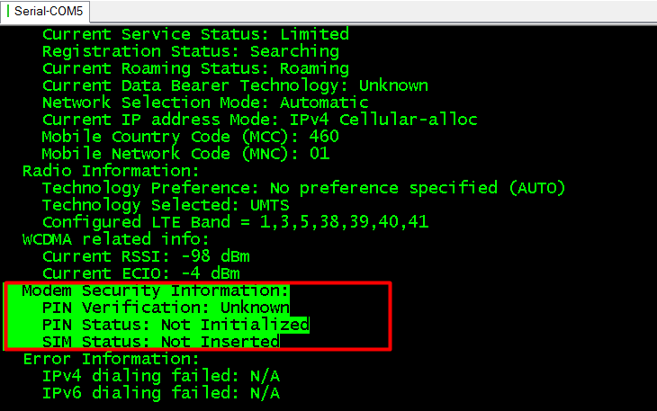
1.SIM卡插入后读取失败
解决方案：
  将MSR路由器设备重启
  在3G/4G Modem对应的Cellular接口上执行shutdown和undo shutdown命令，检查3G/4G Modem状态是否恢复正常
  若3G/4G Modem状态仍不正常，则在3G/4G Modem对应的Cellular接口上执行modem reboot

Slide 21
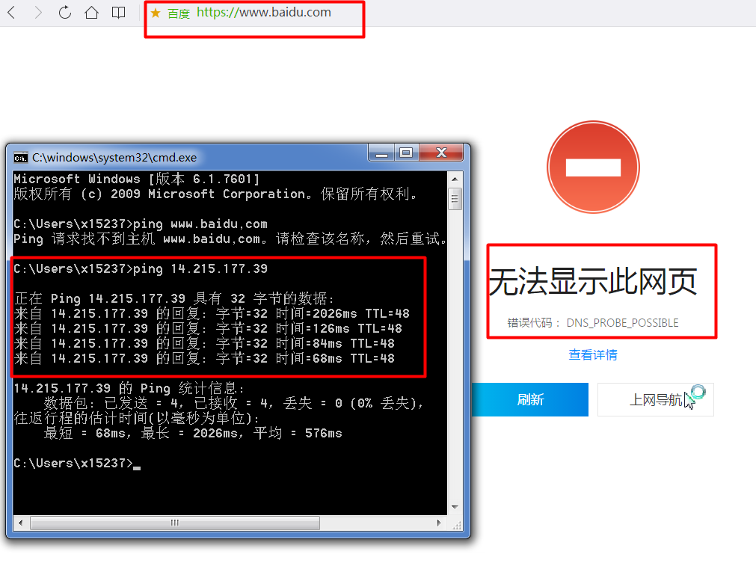
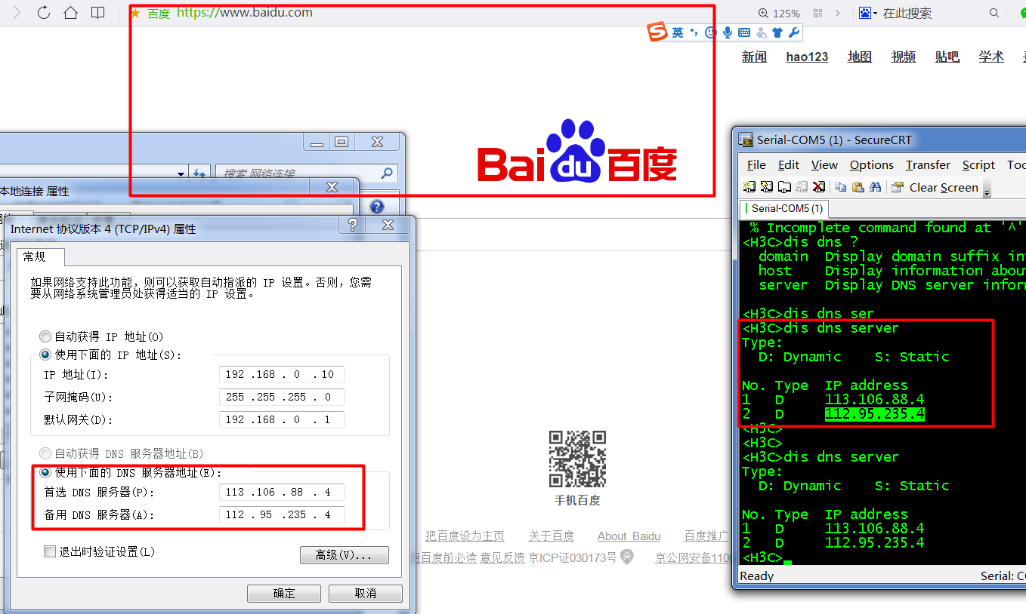
2.终端连接上路由器后无法联网
解决方案：
  在路由器上查询DNS服务器地址，并在终端上进行配置

Slide 22
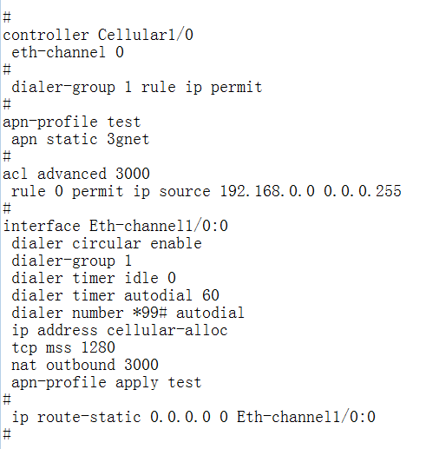
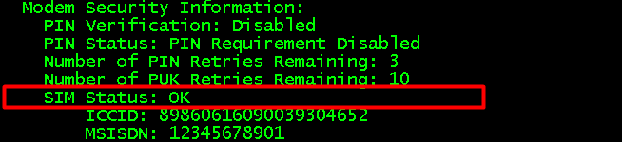
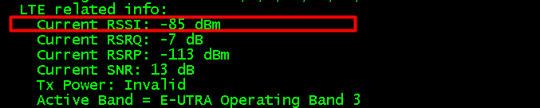
3G&4G维护方法
普通上网：
检查SIM卡状态是否正常
检查信号强度是否正常
检查检查拨号配置是否正确
Notes:
（1）
（3）查看信号强度，大于-90dbm即可：

Slide 23
总结
今天主要从（1）3G&4G基础知识 （2）3G&4G常见应用场景（3）以一个简单的案例即3G&4G普通联网做真机实验，来讲解联网配置过程（4）分享了一些配置过程中的常见问题以及维护和排查的思路等内容来介绍MSR路由器3G和4G Modem配置管理，希望通过今天的讲解大家能对我司MSR路由器的配置和管理等知识有一定的理解和认识。
Notes:
1今天主要从（1）基础知识，(2)应用典型组网（3）以一个简单的案例即3G&4G普通联网做真机实验，来讲解联网配置过程（4）分享了一些配置过程中的常见问题以及维护和排查的思路等内容来介绍MSR路由器3G和4G Modem配置管理，希望通过今天的讲解大家能对我司MSR路由器的配置和管理等知识有一定的理解和认识。

